Slide 2
ХИМИЯ | АСТРОНОМИЯ | БИОЛОГИЯ
ИНФОРМАТИКА | ФИЗИКА | МАТЕМАТИКА

Slide 3
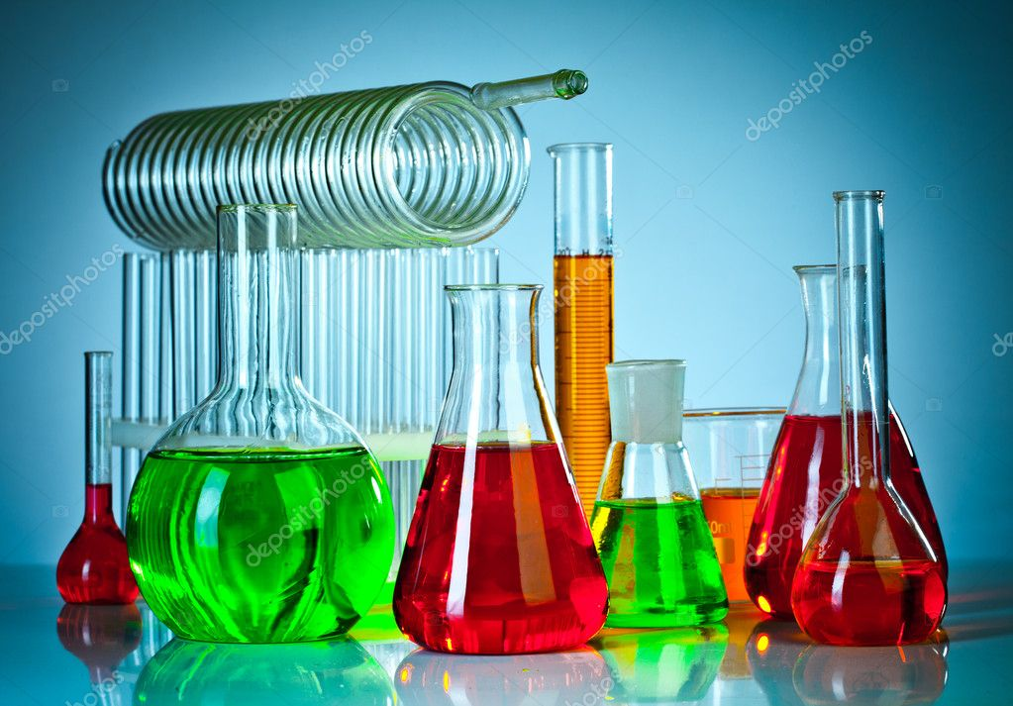
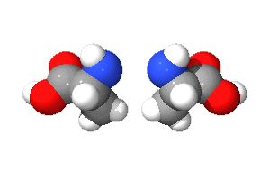
ВОПРОСЫ ПО ХИМИИ

Slide 4
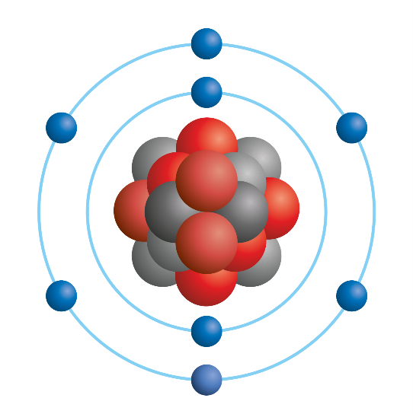
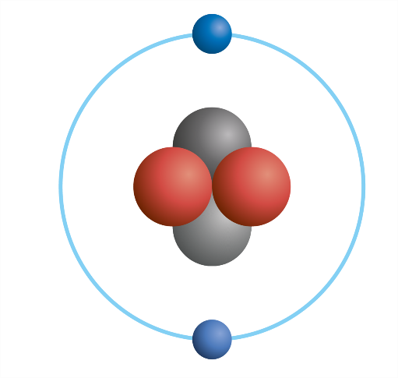
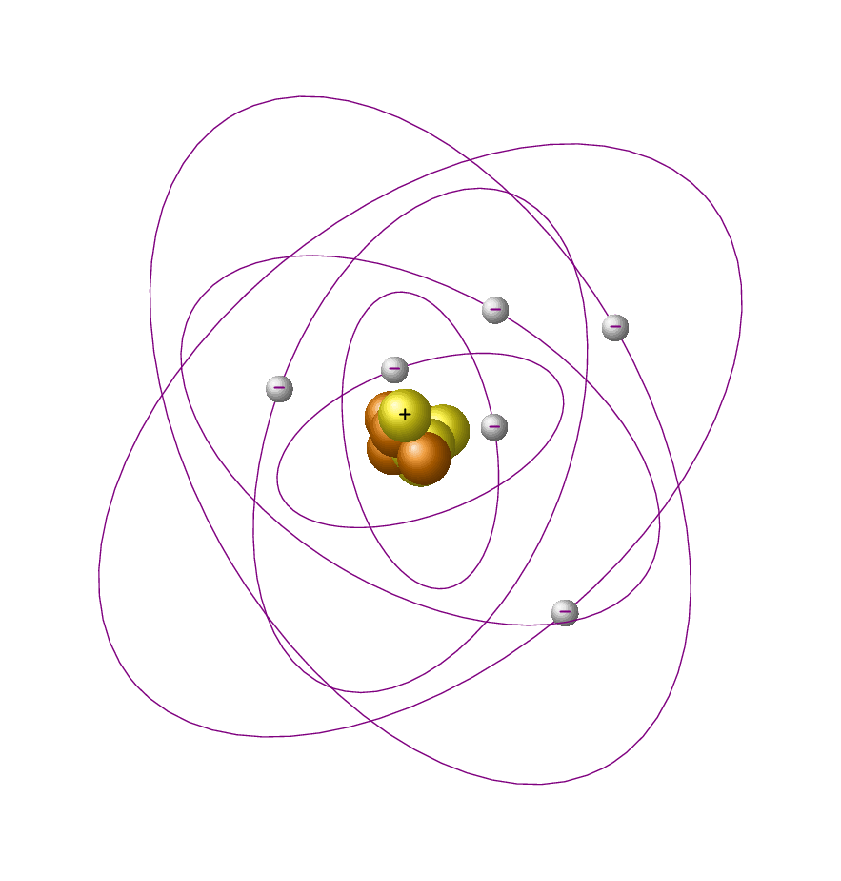
ВОПРОС 1.
Назовите мельчайшую, химически неделимую частицу, из которой состоит вещество.
Атом ГЕЛИЯ
Атом КИСЛОРОДА

Slide 5
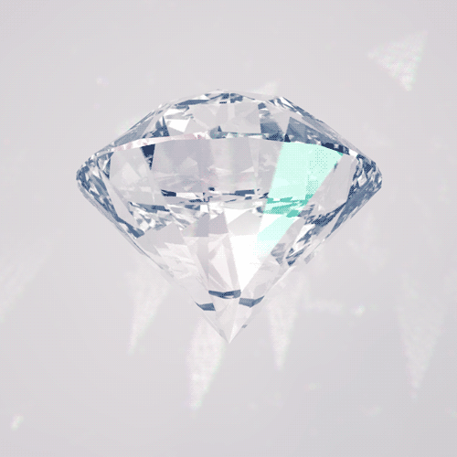
ВОПРОС 2.
Назовите самое твёрдое природное вещество.
АЛМАЗ

Slide 6
ВОПРОС 3.
Какой металл вызывает лихорадку?
ЗОЛОТО

Slide 7
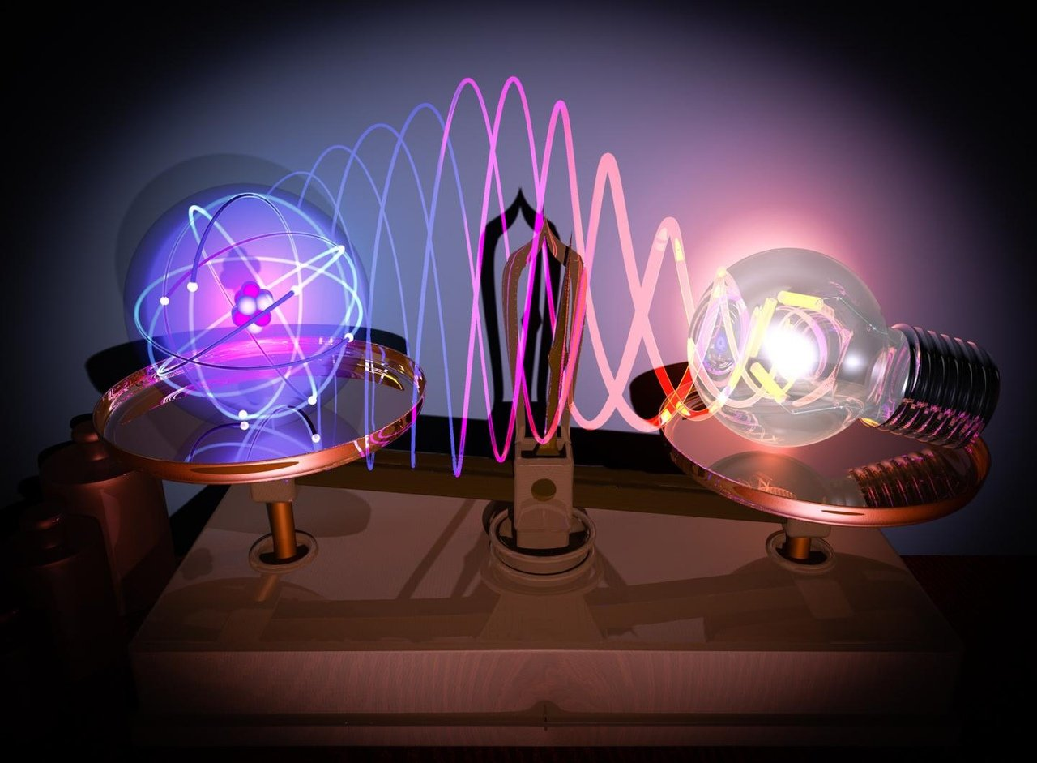
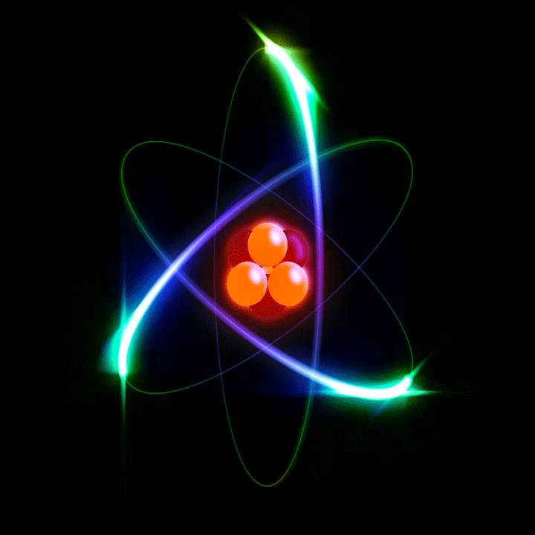
ВОПРОСЫ ПО ФИЗИКЕ

Slide 8
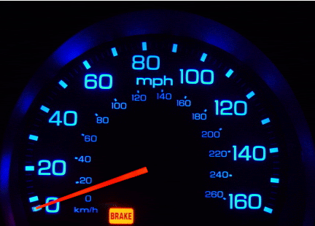
ВОПРОС 1.
Как называется величина, характеризующая быстроту движения?
СКОРОСТЬ

Slide 9
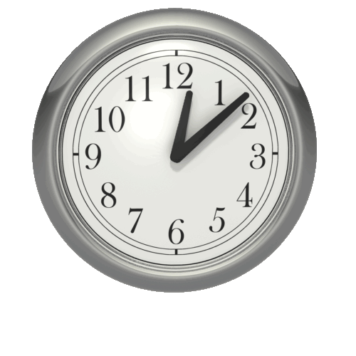
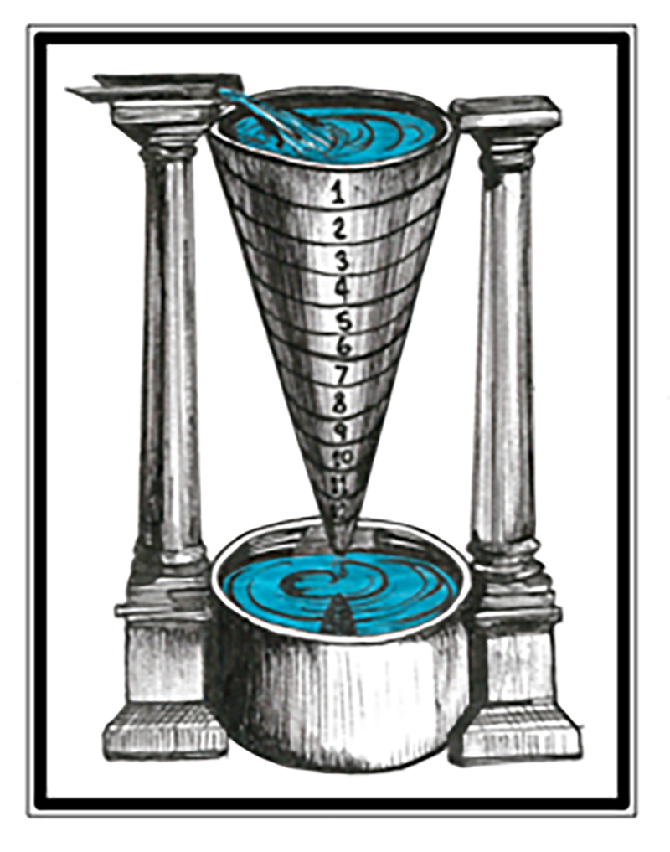
ВОПРОС 2. Какая физическая величина упоминается во фразе «Много воды утекло»?
Клепсидра – водяные часы в древнем Египте. По тому, сколько воды перелилось из одного сосуда в другой и узнавали время.

Slide 10
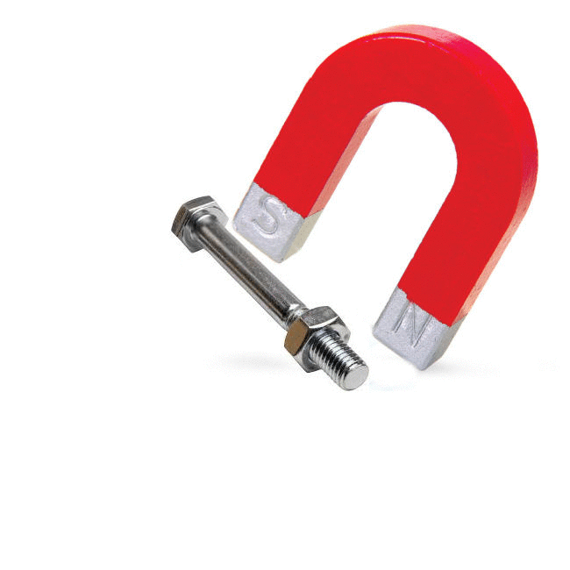
ВОПРОС 3. Китайцы называют их чу-ши, греки – адамас, французы – айман, египтяне – кость Ора, немцы – магнесс. Большинство этих названий означает «любящий» и любовь он проявляет к металлам. О чем говорится таким поэтическим языком древних?
МАГНИТ

Slide 11
ВОПРОСЫ ПО ИНФОРМАТИКЕ

Slide 12
ВОПРОС 1. Как называется минимальная единица измерения информации?

Slide 13
ВОПРОС 2. Как называют человека – фаната компьютерных игр?
ГЕЙМЕР

Slide 14
ВОПРОС 3.
Специальная программа, выполняющая нежелательные для пользователя действия на компьютере.
ВИРУС

Slide 15
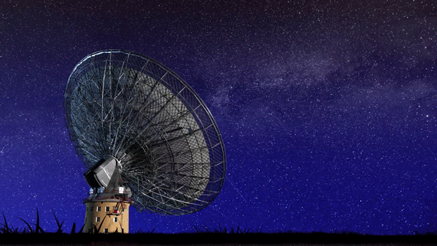
ВОПРОСЫ ПО АСТРОНОМИИ

Slide 16
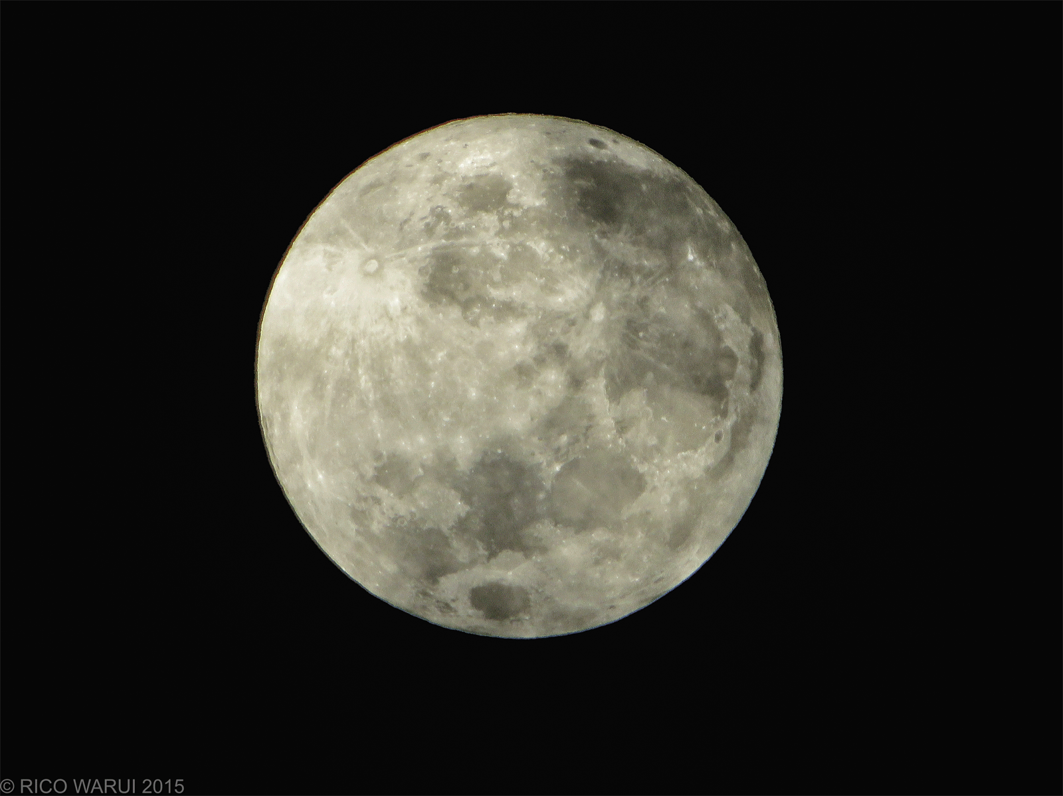
ВОПРОС 1. Как называется явление, при котором Земля попадает в тень, отбрасываемую Луной?
ЗАТМЕНИЕ

Slide 17
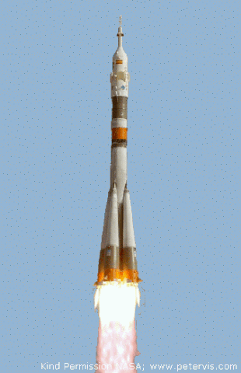
ВОПРОС 2. Как назывался космический корабль, на котором стартовал Юрий Гагарин?
ВОСТОК

Slide 18
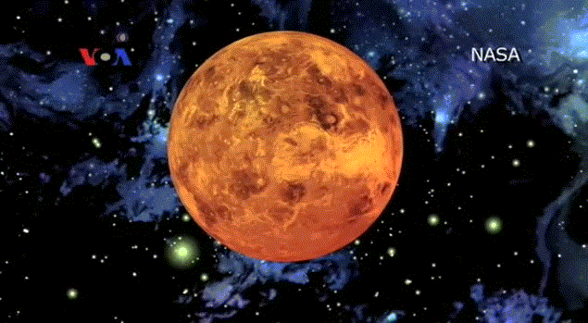
ВОПРОС 3.
Какую планету солнечной системы называют красной?
МАРС

Slide 19
ВОПРОСЫ ПО БИОЛОГИИ

Slide 20
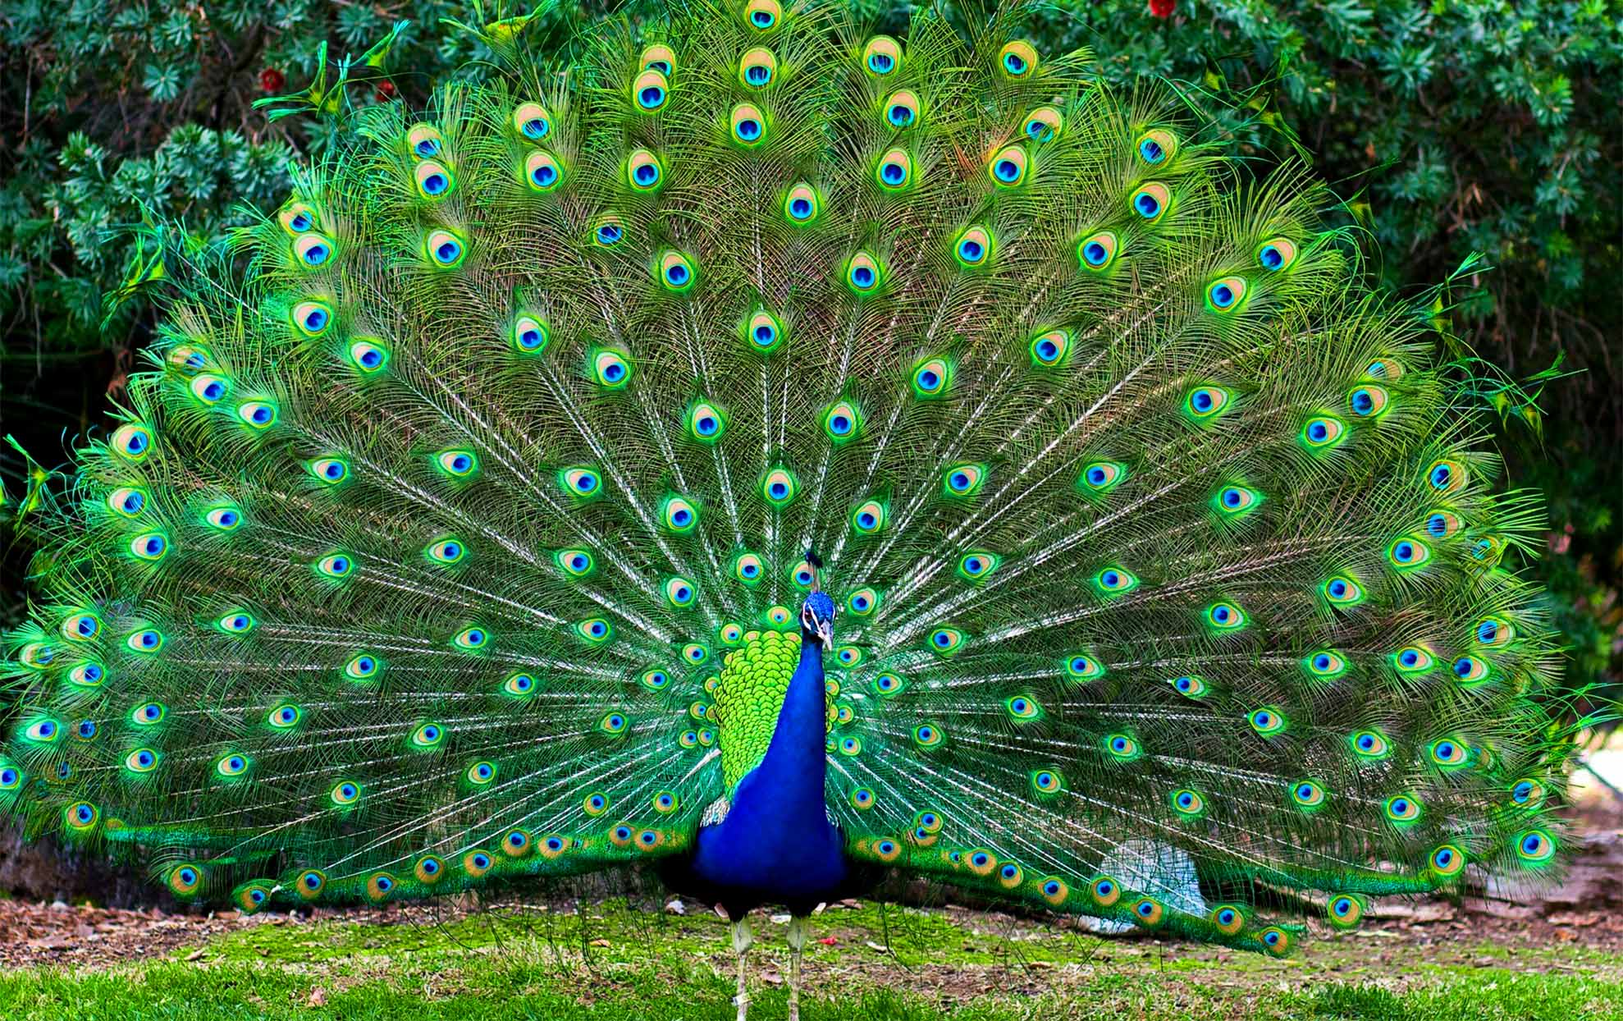
ВОПРОС 1. У какой птицы самый красивый хвост, но ужасно противный голос?
ПАВЛИН

Slide 21
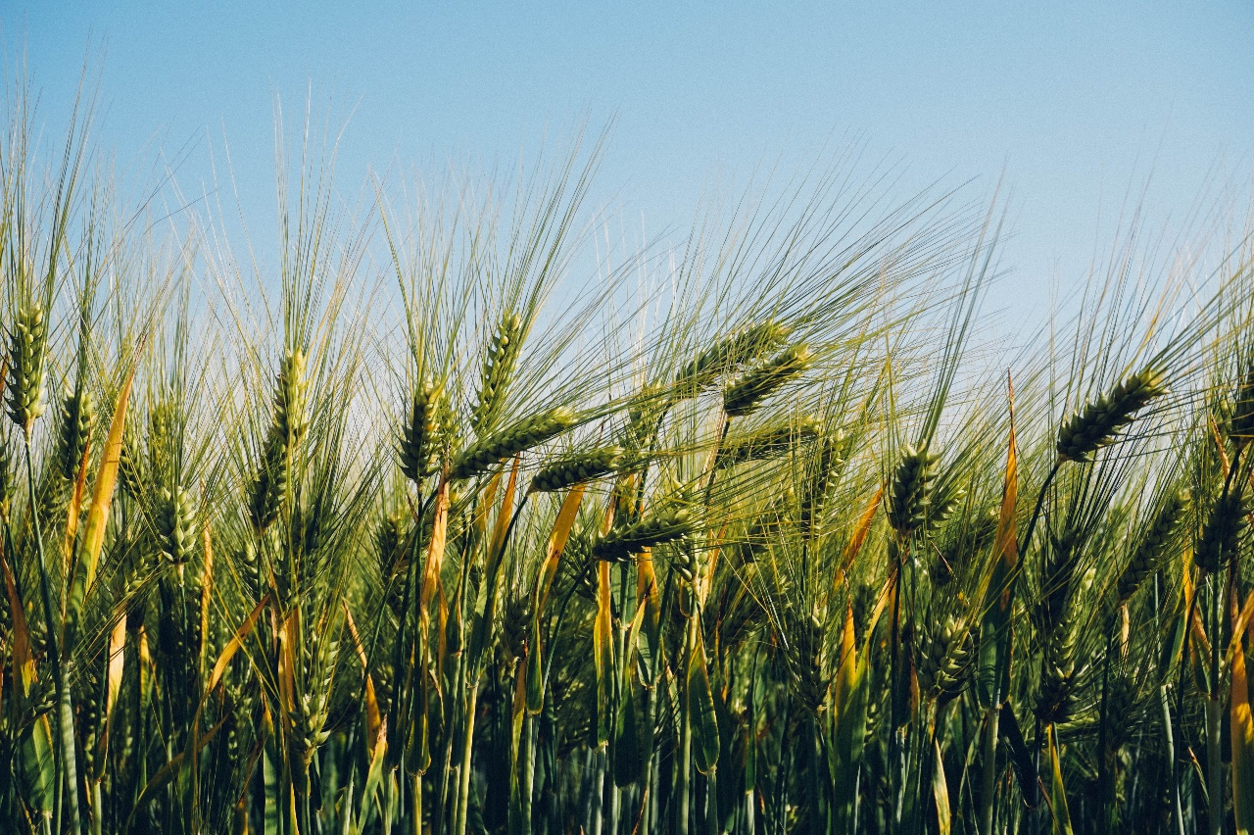
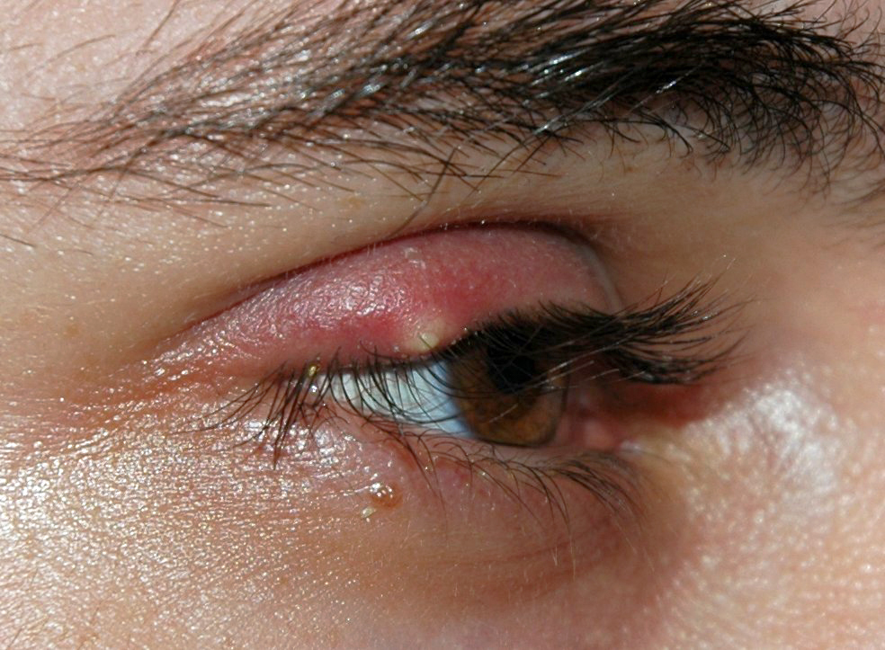
ВОПРОС 2. Какой злак может расти на глазу у человека?
ЯЧМЕНЬ

Slide 22
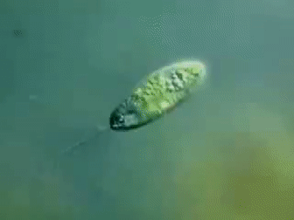
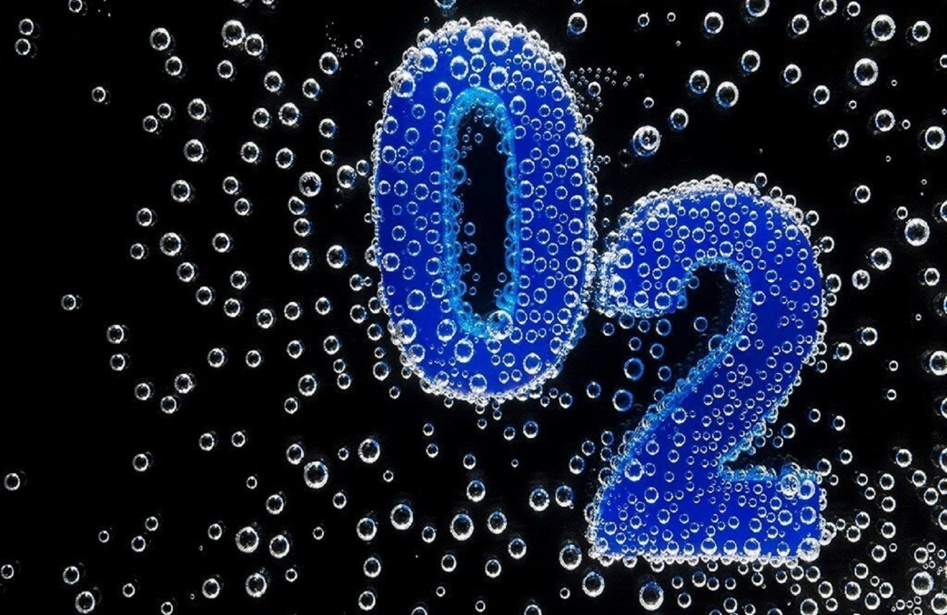
ВОПРОС 3. Одноклеточные микроорганизмы не могут жить в кипячённой воде.
Какого вещества им не хватает?

Slide 23
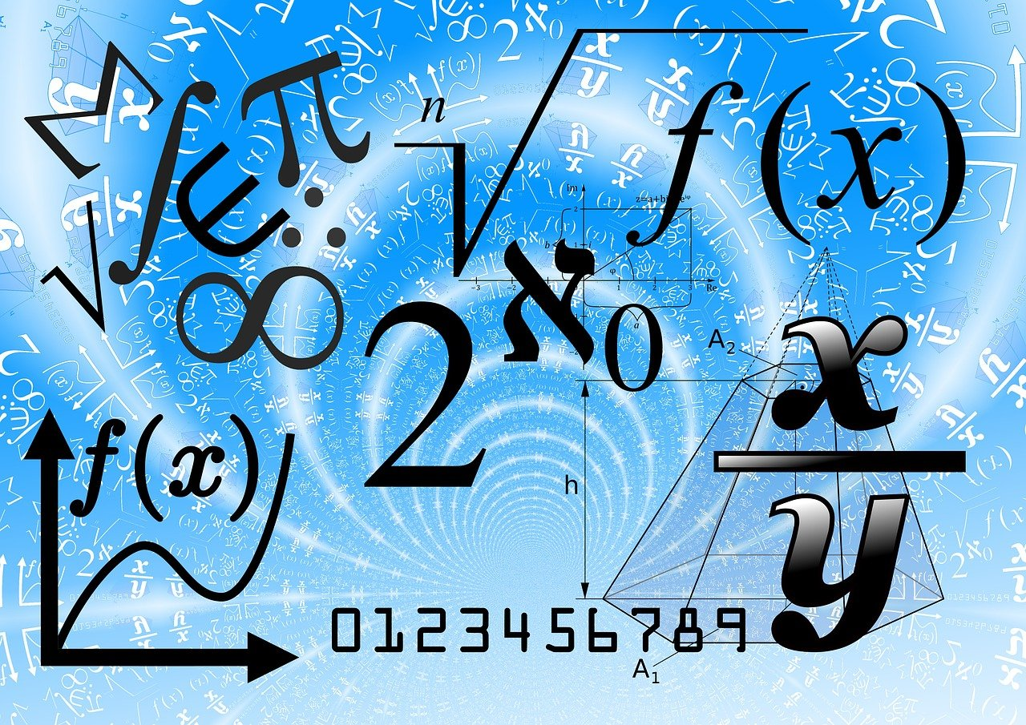
ВОПРОСЫ ПО МАТЕМАТИКЕ

Slide 24
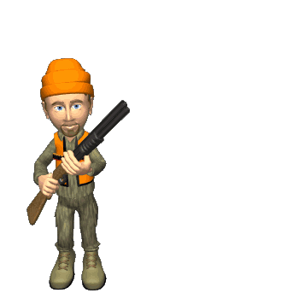
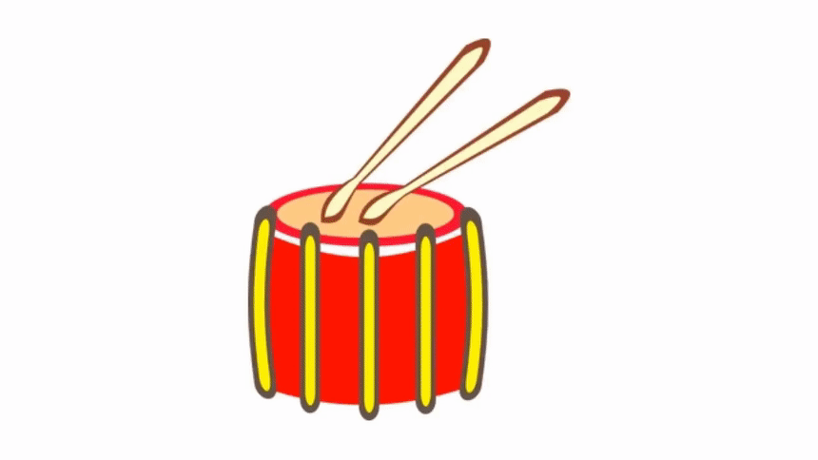
ВОПРОС 3
Без чего не могут обойтись охотники, барабанщики и математики?

Slide 25
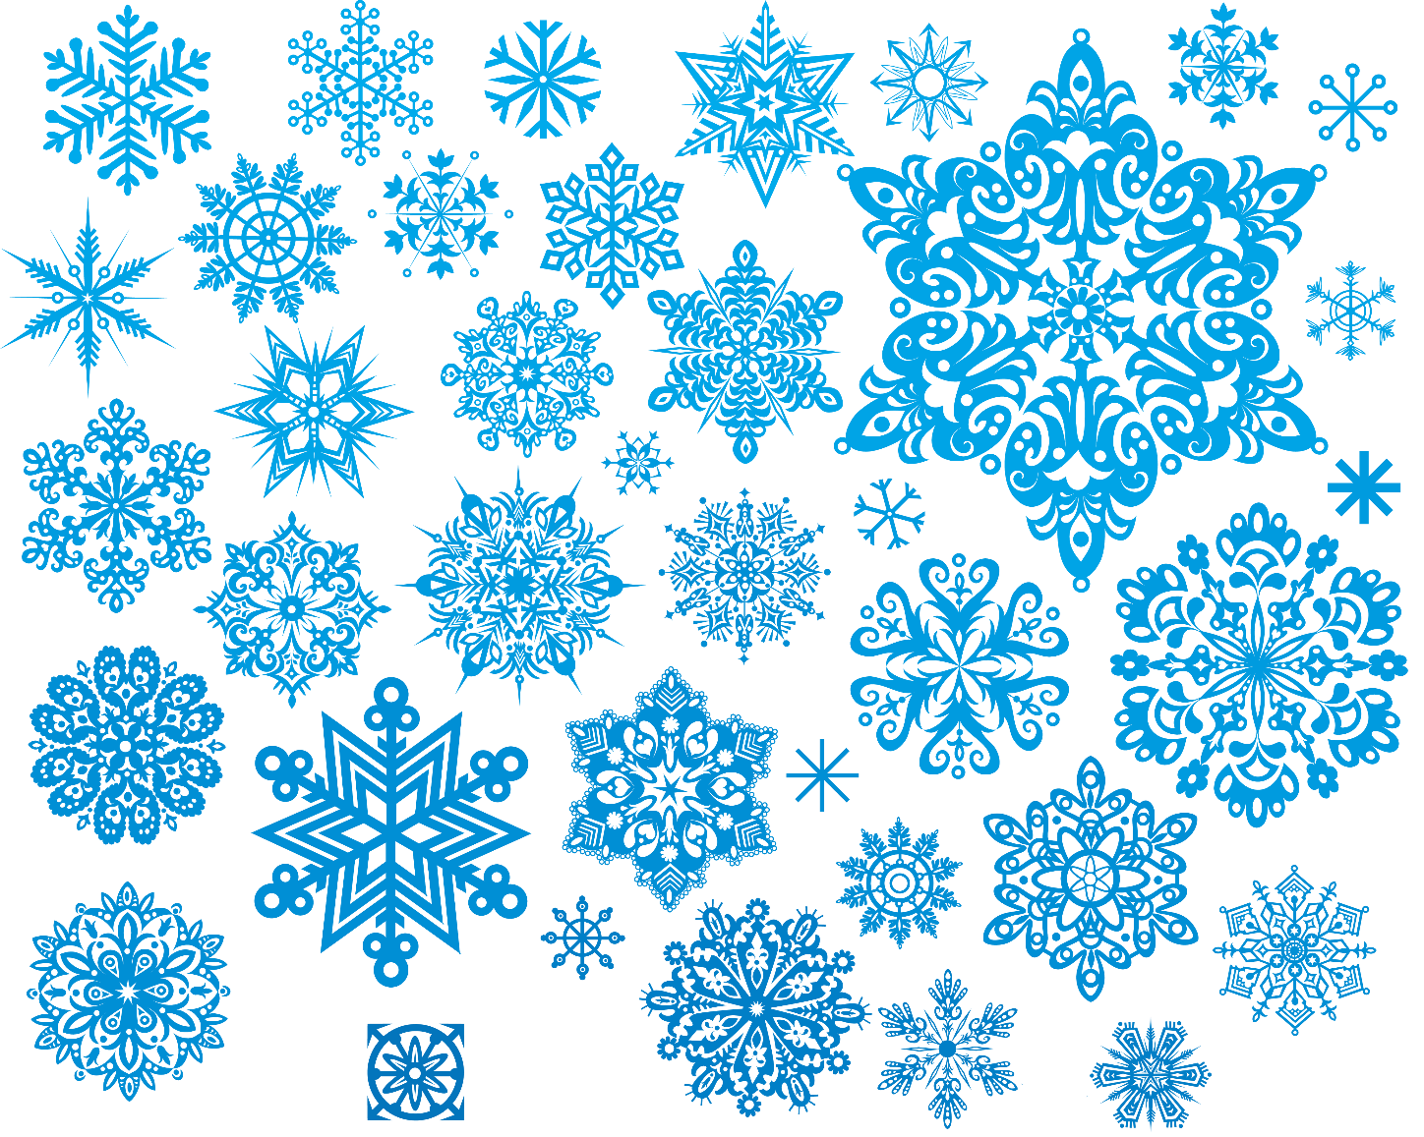
ВОПРОС 2
На какой фигуре основана форма любой снежинки?

Slide 26
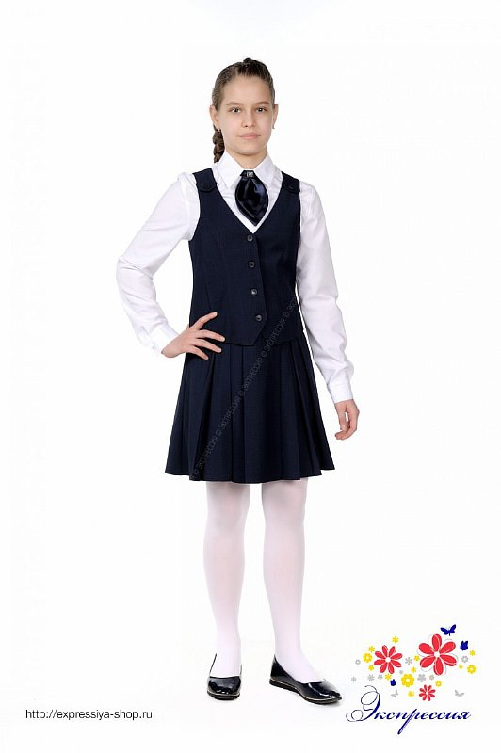
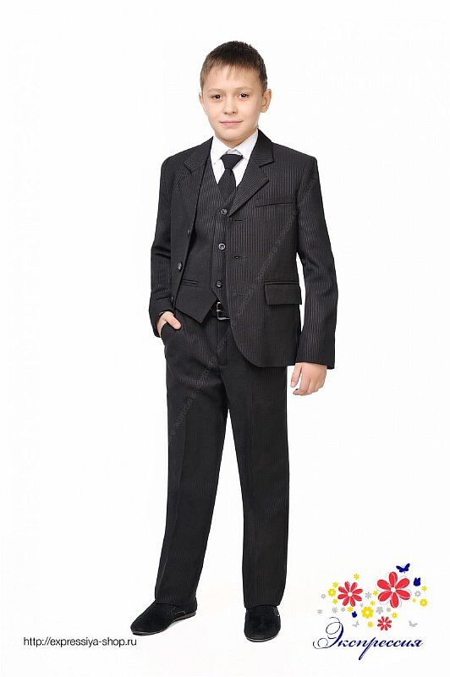
ВОПРОС 1
В какие цифры «одеваются» люди?
2
3

